Slide 1



FIREFOX VS CHROME VS BRAVE
Dibuat oleh Kelompok 4

Slide 2
KELOMPOK 4
Yuli Dhea Mujianti 2021310007
Elisabet Limbuka 2022320049
Rama Pramudya Wibisana 2022320019

Slide 3

TAMPILAN DAN BENTUK INTERAKSI KEPADA USER:FIREFOX
Tampilan Firefox memiliki tampilan yang cukup simpel. Di bagian atas, Kita akan melihat tempat untuk mengetikkan alamat situs web atau mencari sesuatu. Ada juga tombol menu di sudut kanan atas.
Interaksi: Firefox menekankan privasi pengguna, jadi ada opsi untuk menghentikan pelacakan online. kita bisa menginstal tambahan atau ekstensi untuk menambahkan fitur tambahan.

Slide 4
TAMPILAN DAN BENTUK INTERAKSI
KEPADA USER:CHROME
Tampilan: Chrome juga terlihat simpel. Bilah alamat ada di atas, dan ada ikon tiga titik vertikal di sudut kanan atas untuk mengakses menu.
Interaksi: Chrome terintegrasi dengan akun Google, jadi Kita dapat mengakses bookmark dan riwayat di berbagai perangkat. Kita juga bisa menginstal ekstensi untuk menambahkan fitur ekstra.

Slide 5
TAMPILAN DAN BENTUK INTERAKSI
KEPADA USER:BRAVE
Tampilan: Brave juga memiliki tampilan yang simpel, tetapi yang istimewa adalah ia secara default memblokir pelacak dan iklan yang mengganggu, membuat tampilan lebih bersih.
Interaksi: Brave sangat fokus pada privasi dan keamanan. Ia secara otomatis memblokir pelacak dan iklan. Kita juga bisa memberi dukungan ke situs web yang Anda suka dengan token khusus. Brave memiliki mode Tor bawaan untuk browsing anonim.

Slide 6
KELEBIHAN FIREFOX BROWSER
Banyak digunakan oleh user di dunia
Tidak menggunakan engine chromium
Fitur dan privasi dapat dikustomisasi pada about:config
Browser menggunakan engine Gecko

Slide 7
KEKURANGAN FIREFOX BROWSER
Tidak menggunakan engine Chromium
Browser memakan RAM cukup besar
Memutar video kurang optimal
User mulai menurun
Fitur profile tidak semudah Chrome dan Brave, harus manual
Extension tidak sebanyak Chrome dan Brave
Versi mobile tidak optimal

Slide 8
KELEBIHAN CHROME BROWSER
Browser dengan user terbanyak
Kecepatan browsing yang cepat
Banyak extension yang support dengan Chrome
Dikelola oleh google

Slide 9
KEKURANGAN CHROME BROWSER
Memakan RAM dengan besar
Keamanan browser kurang bagus jika dibandingkan dengan Firefox dan Brave
Browser yang paling sering menjadi sasaran Hacker dan cyber crime lainnya

Slide 10
KELEBIHAN BRAVE BROWSER
Umur browser yang masih muda
Terbuat dari engine chromium
Browser dengan keamanan paling ketat (saat ini)
Tidak memakan RAM terlalu besar
Sensasi browsing yang smooth
User Interface paling bagus dibandingkan Firefox dan chrome
Banyak extension yang support karena browser menggunakan engine Chromium
Versi mobile yang optimal

Slide 11
KEKURANGAN BRAVE BROWSER
Pengguna browser ini masih sedikit
Kurang populer

Slide 12
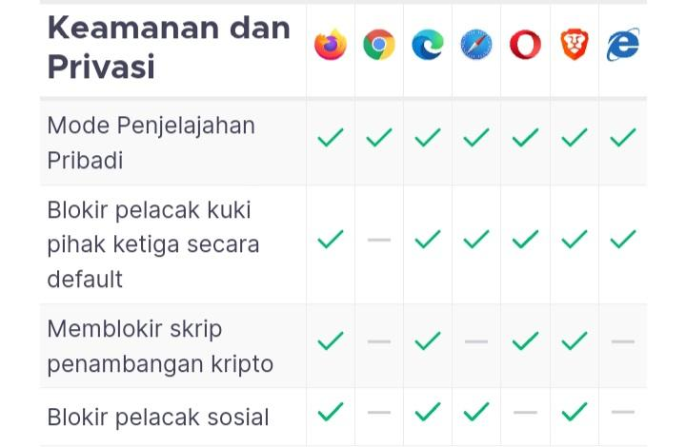
PERBEDAAN BENTUK INTERAKSI
Keamanan dan Privasi

Slide 13
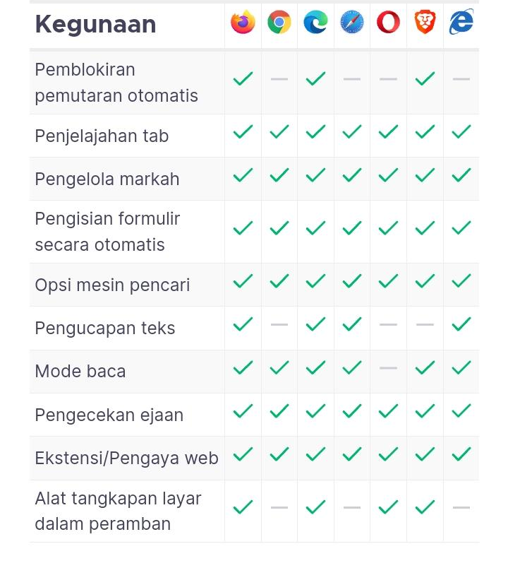
PERBEDAAN BENTUK INTERAKSI
Kegunaan
Apa yang anda lakukan baru baru ini

Slide 14
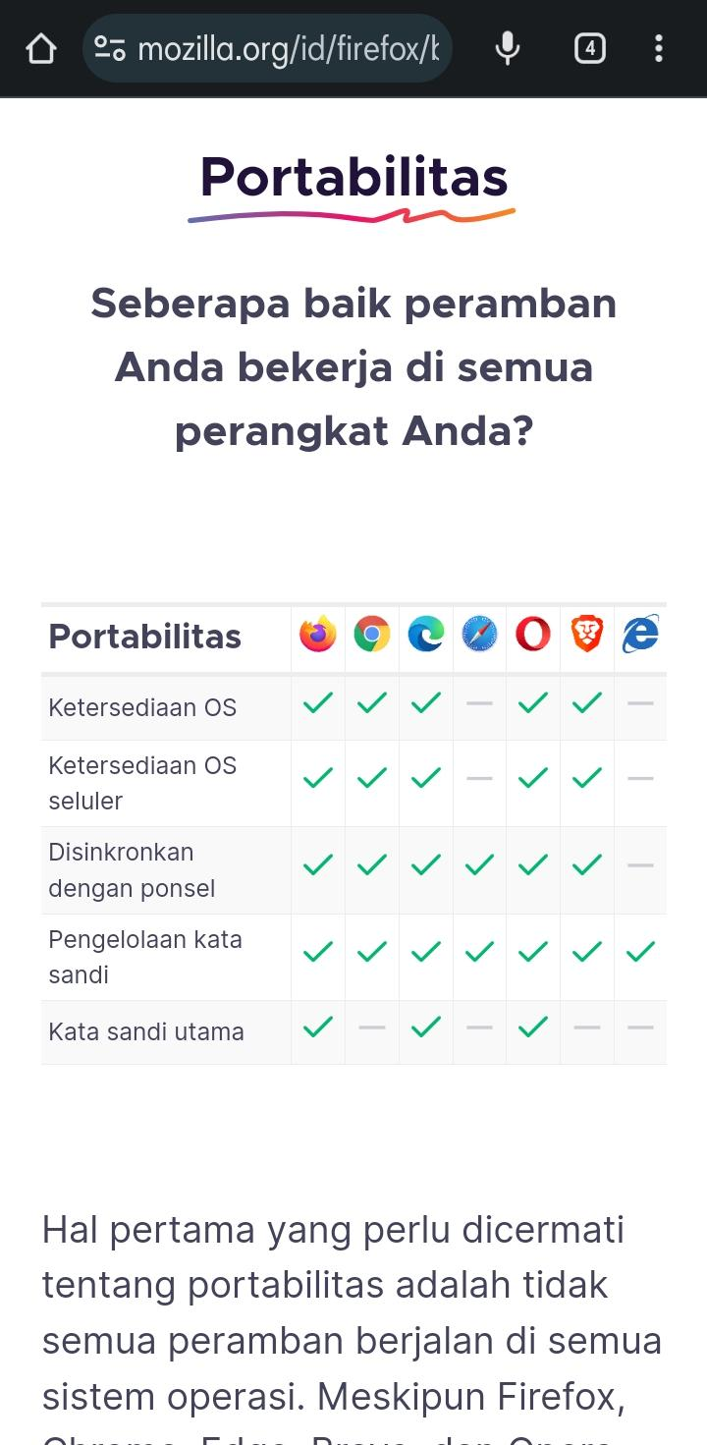
PERBEDAAN BENTUK INTERAKSI
Portabilitas
seberapa baik anda bekerja di semua perangkat anda

Slide 15
KESIMPULAN
Brave membedakan dirinya dari peramban Chromium lainnya dengan fokus pada privasi pengguna terutama memblokir pelacak, skrip, dan iklan secara default.
Firefox memblokir banyak pelacak pihak ketiga, penambang kripto, dan pelacak sidik jari agar tidak mengikuti Anda secara default.
Chrome terbukti sebagai peramban Web yang aman, namun rekam jejak privasinya masih dipertanyakan.

Slide 16
KESIMPULAN
Brave hadir dengan beragam fitur dan “pengaya” yang mungkin beratribusi dalam penggunaan RAM mereka yang lebih banyak.
Firefox, memungkinkan Anda memilih ekstensi dan pengaya yang ingin Anda gunakan.
Chrome memiliki pustaka ekstensi dan pengaya yang besar, dengan katalog Chrome yang jauh melebihi jumlah peramban lain sembari mengintegrasikan dengan baik pada layanan Google, seperti Gmail dan Google Docs.

Slide 17
THANK YOU

